Slide 1

11. 뷰
2019년 가을학기
허종욱

Slide 2
뷰 (view)
뷰는 물리적인 테이블을 근거한 논리적인 가상 테이블
기본 테이블에서 파생된 객체
사용자에게 주어진 뷰를 통해서 기본 테이블을 제한적으로 사용하게 됨

Slide 3
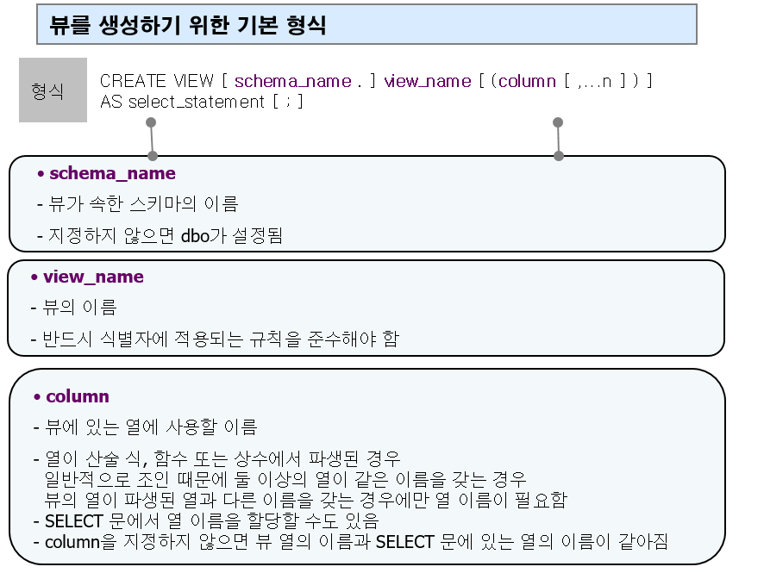
뷰 정의하기

Slide 4
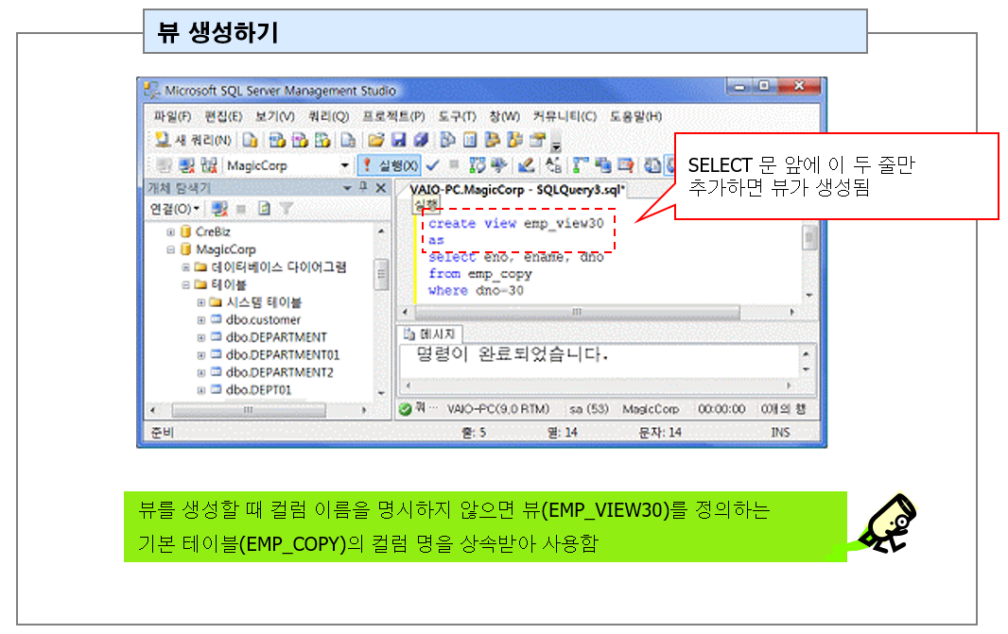
뷰 생성하기

Slide 5
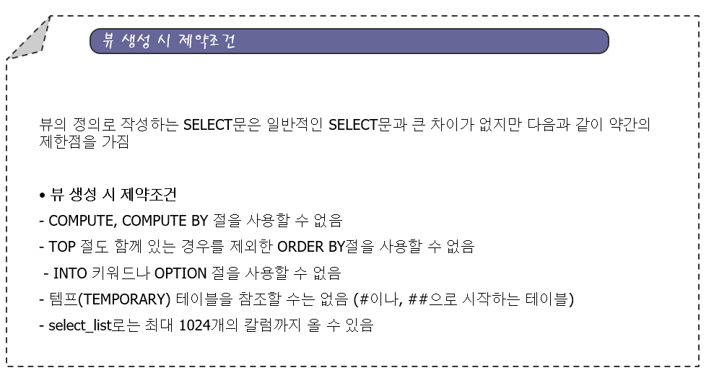
뷰 생성하기

Slide 6
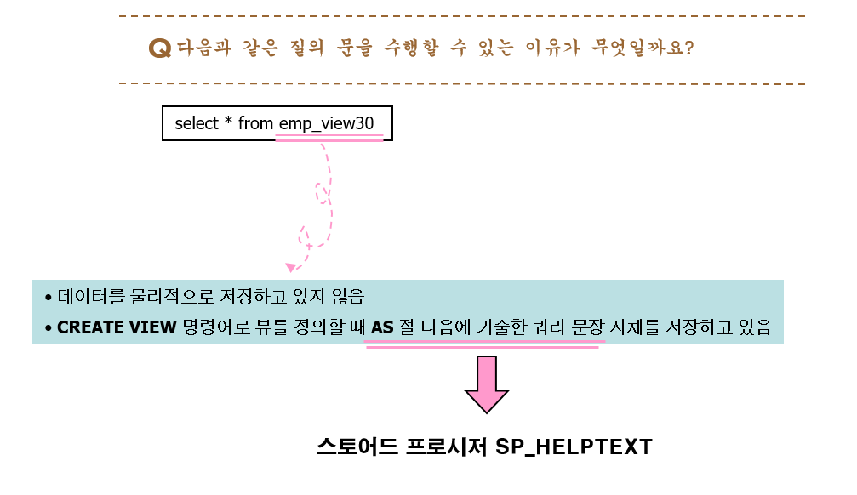
뷰의 내부 구조

Slide 7
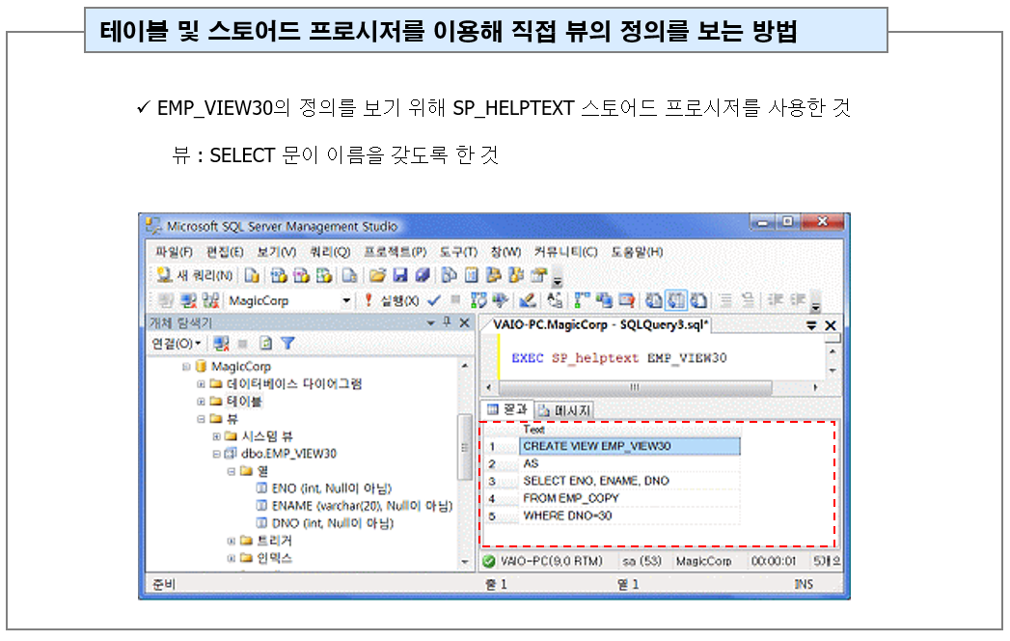
뷰의 내부 구조

Slide 8
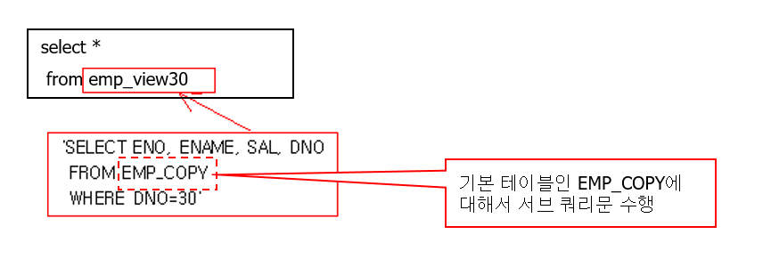
뷰 동작 원리

Slide 9
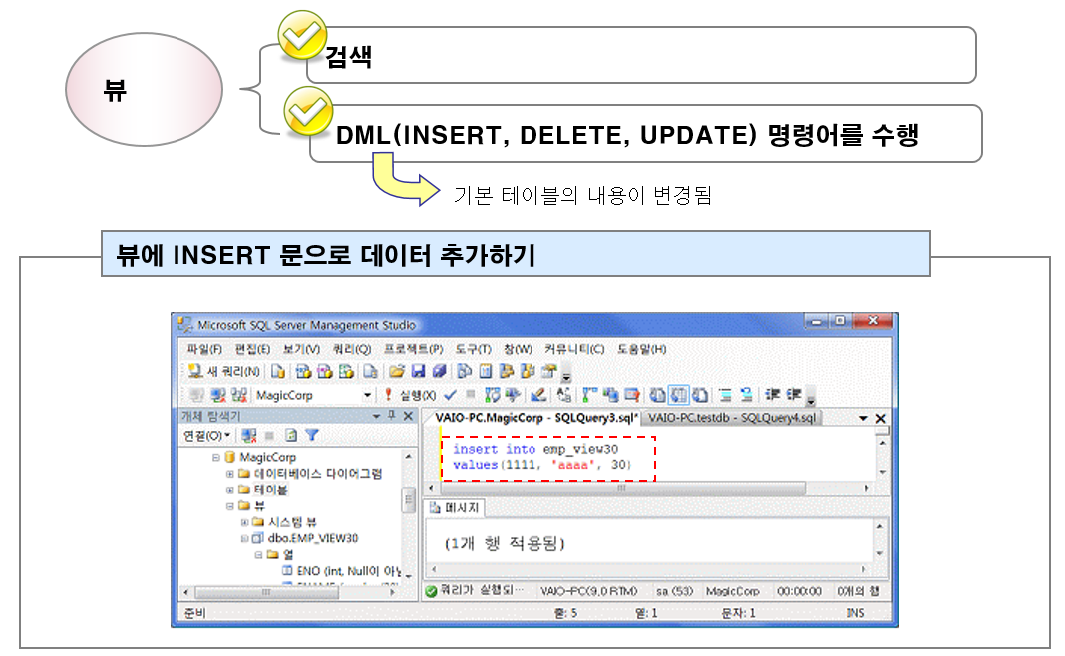
뷰에 데이터 추가하기
뷰

Slide 10
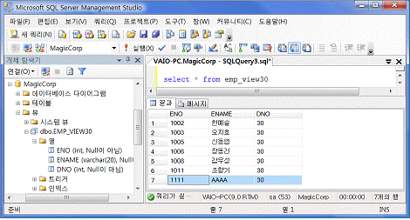
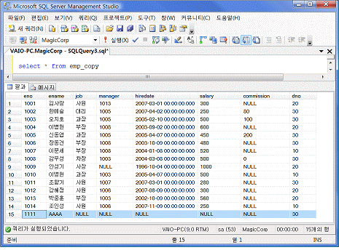
뷰에 데이터 추가하기

Slide 11
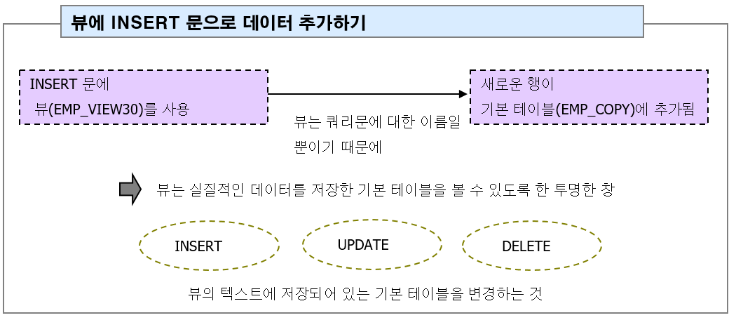
뷰에 데이터 추가하기

Slide 12
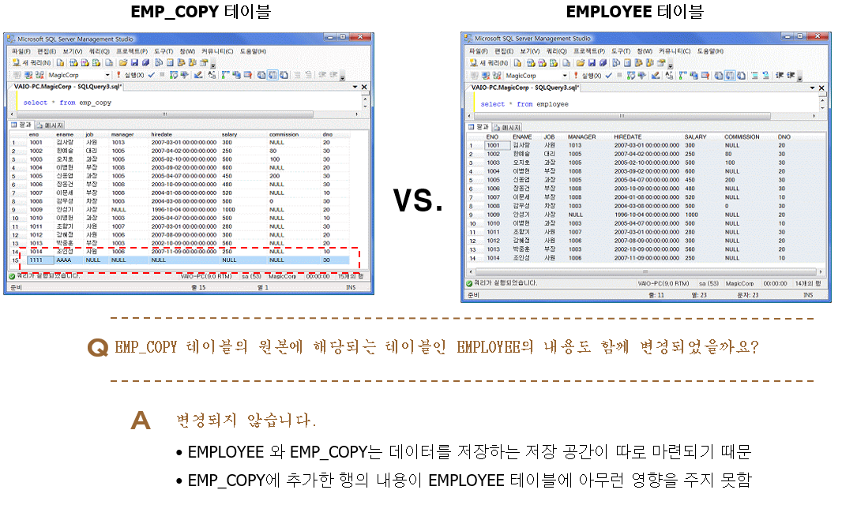
뷰에 데이터 추가하기

Slide 13
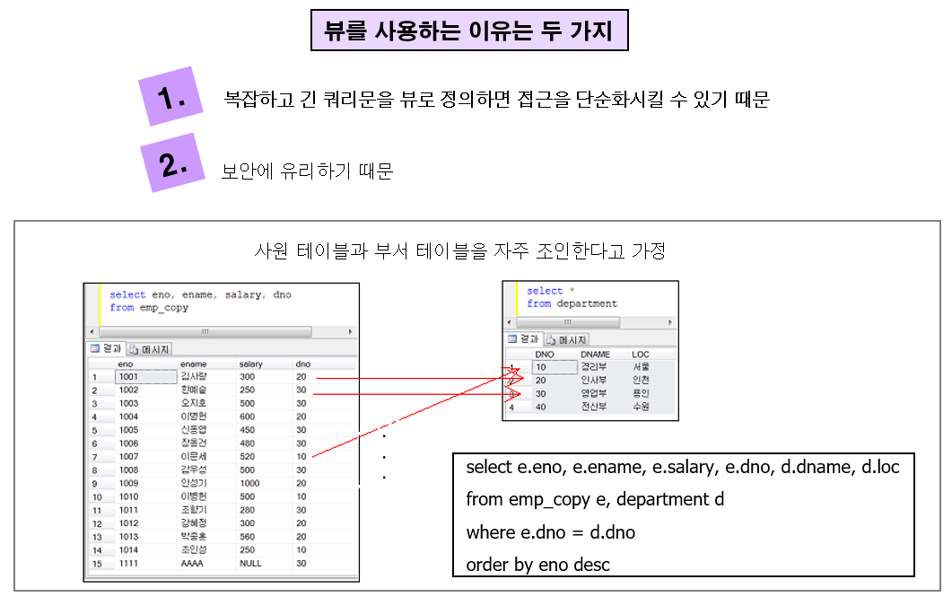
뷰를 사용하는 이유

Slide 14
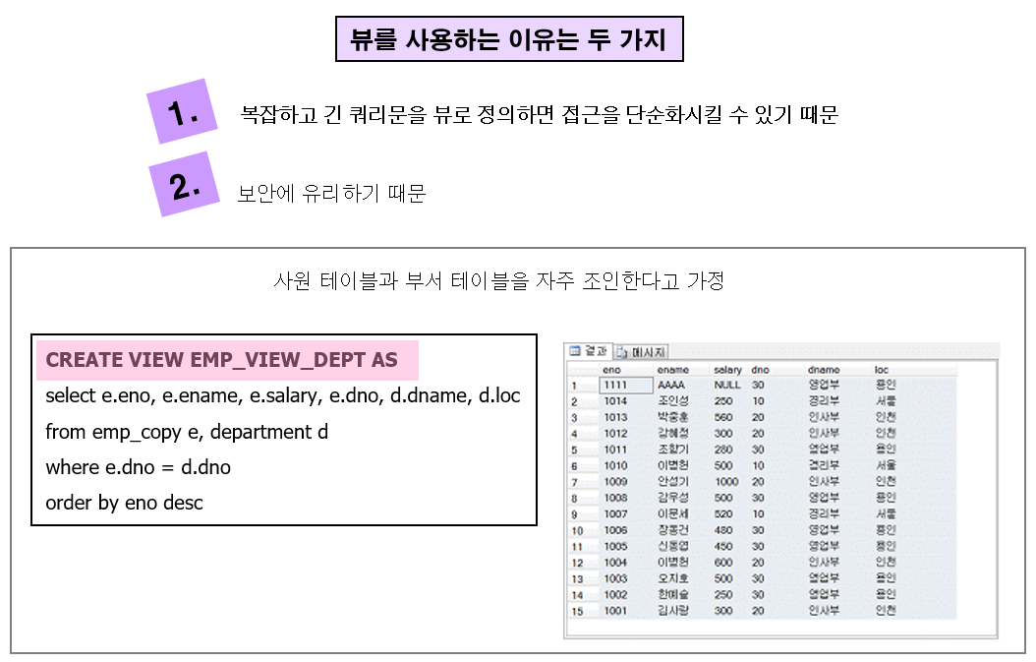
뷰를 사용하는 이유

Slide 15
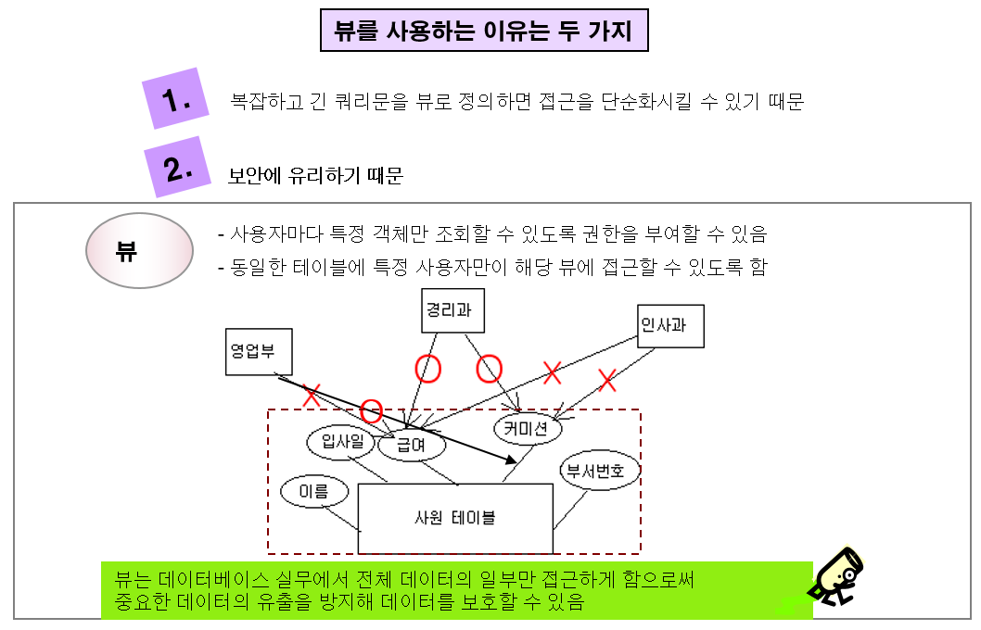
뷰를 사용하는 이유

Slide 16
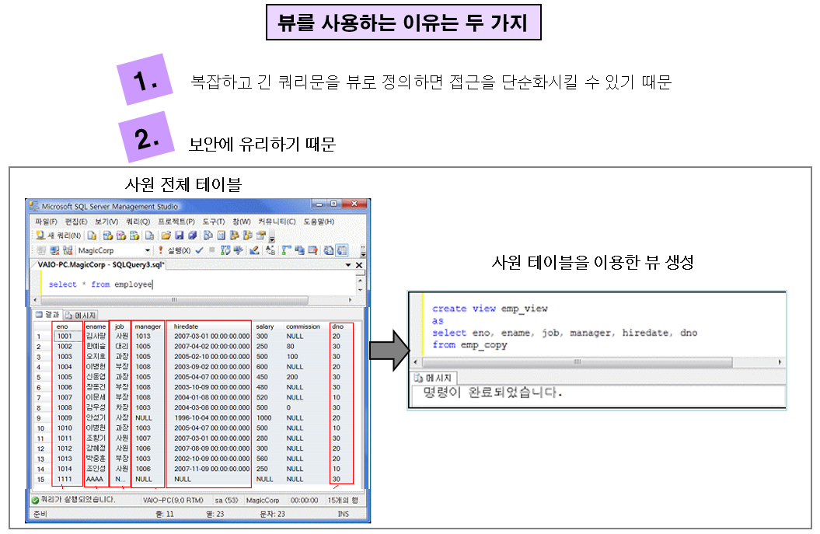
뷰를 사용하는 이유

Slide 17
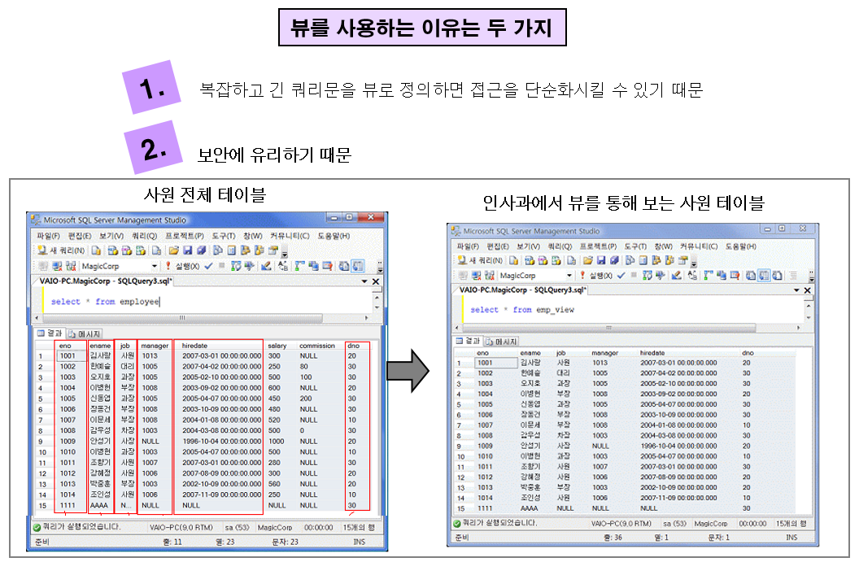
뷰를 사용하는 이유

Slide 18
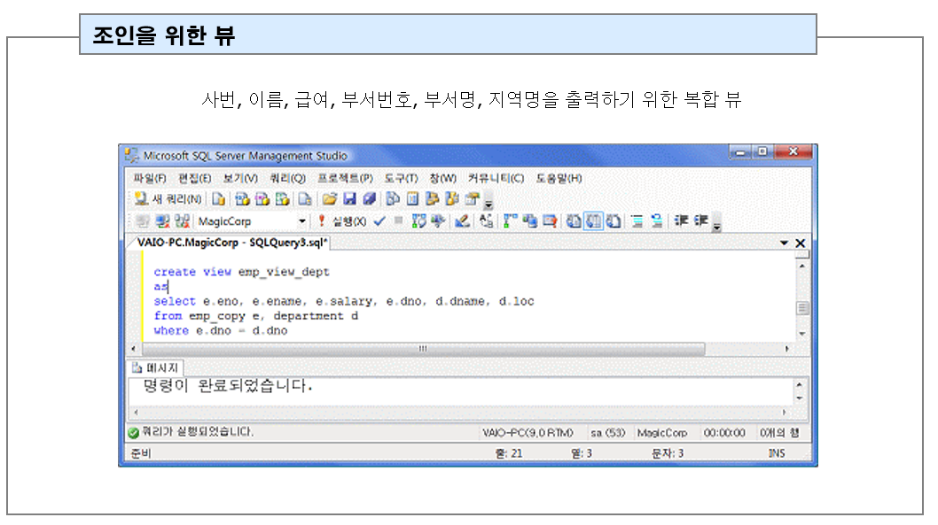
조인을 위한 뷰

Slide 19
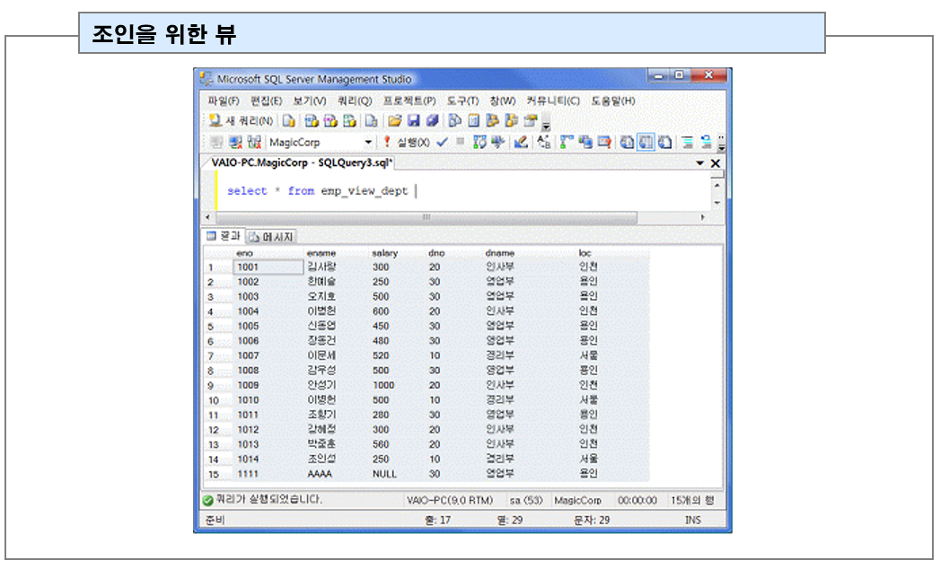
조인을 위한 뷰

Slide 20
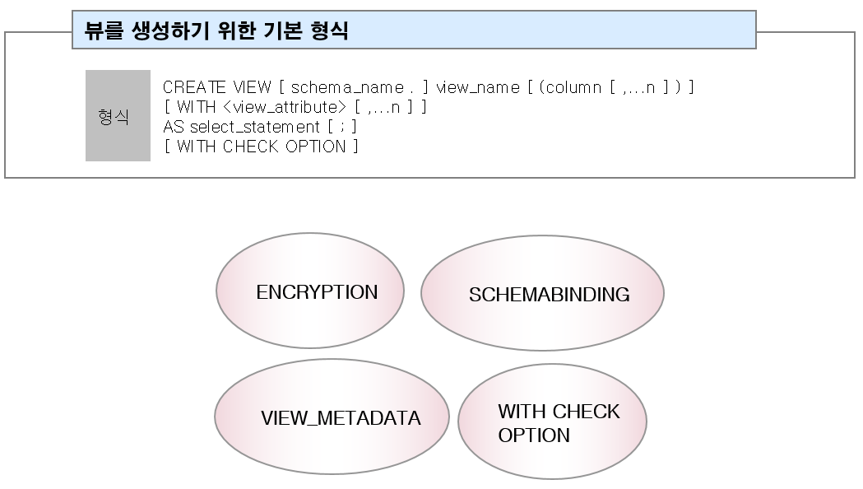
뷰의 다양한 옵션

Slide 21
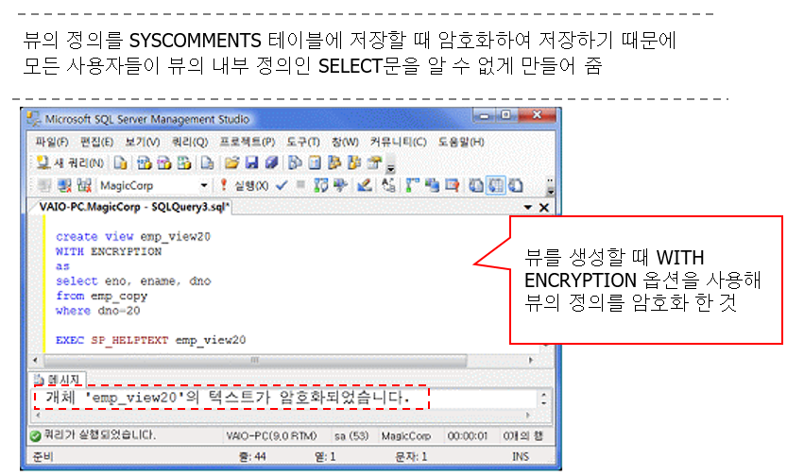
ENCRYPTION

Slide 22
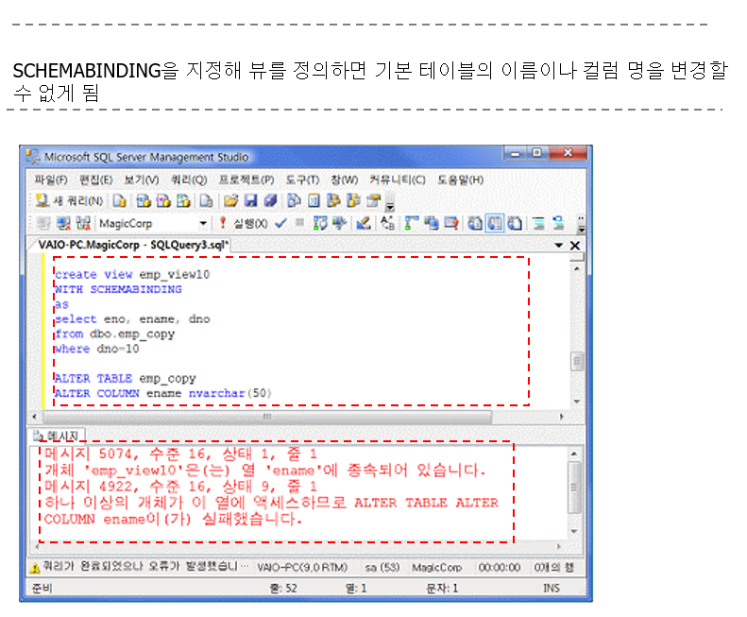
SCHEMABINDING

Slide 23
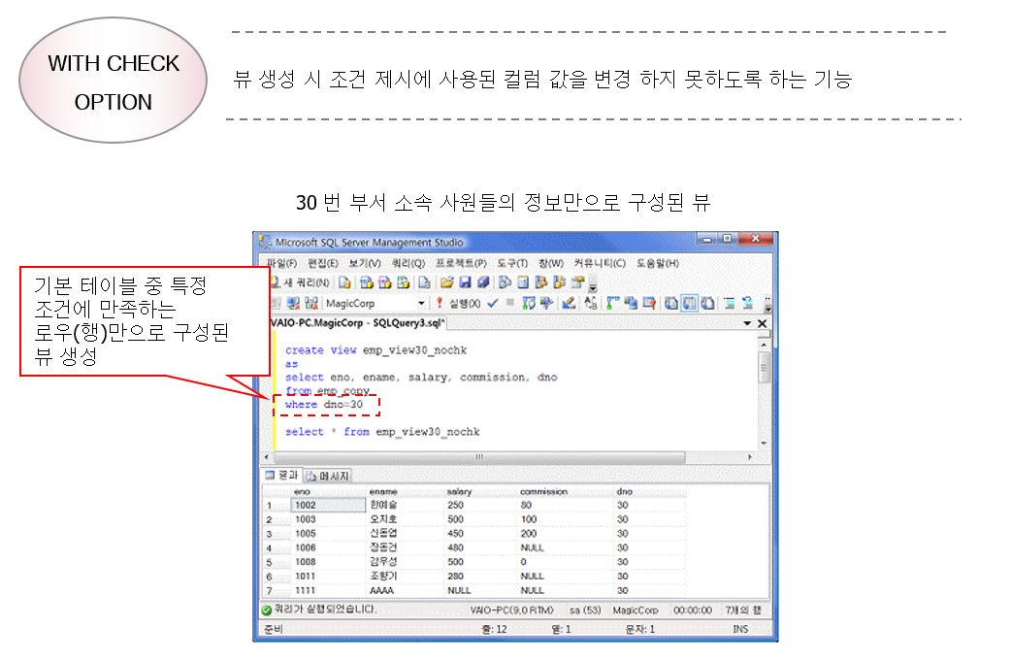
WITH CHECK OPTION

Slide 24
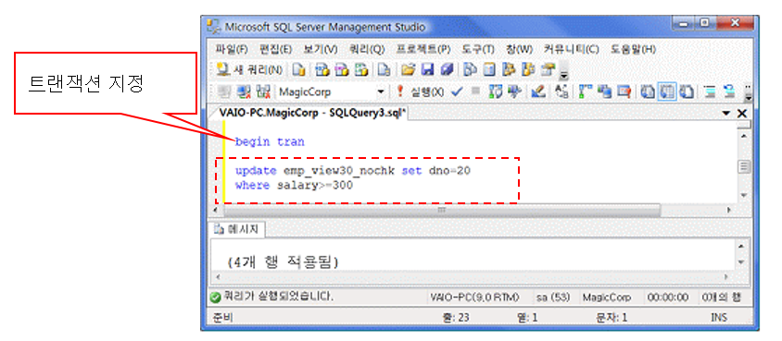
WITH CHECK OPTION
부서 번호 30을 보여주는 뷰인데, 내부 dno를 바꾸면
사용자들에게 혼돈을 줄 수 있음

Slide 25
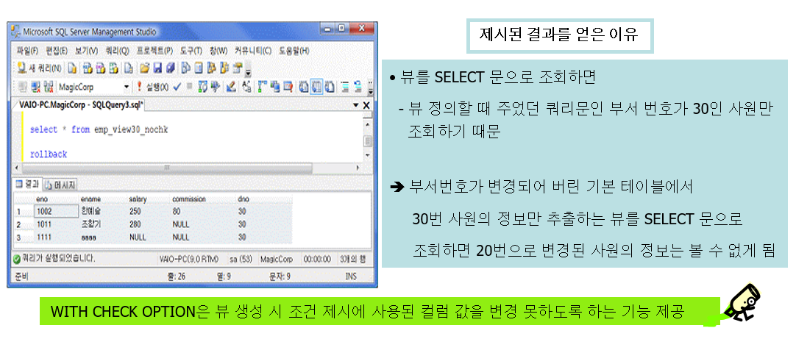
WITH CHECK OPTION

Slide 26
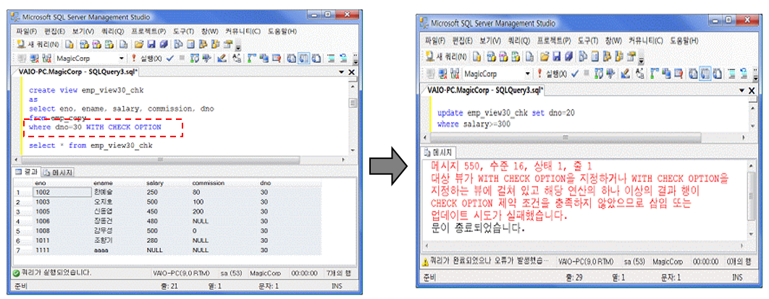
WITH CHECK OPTION

Slide 27
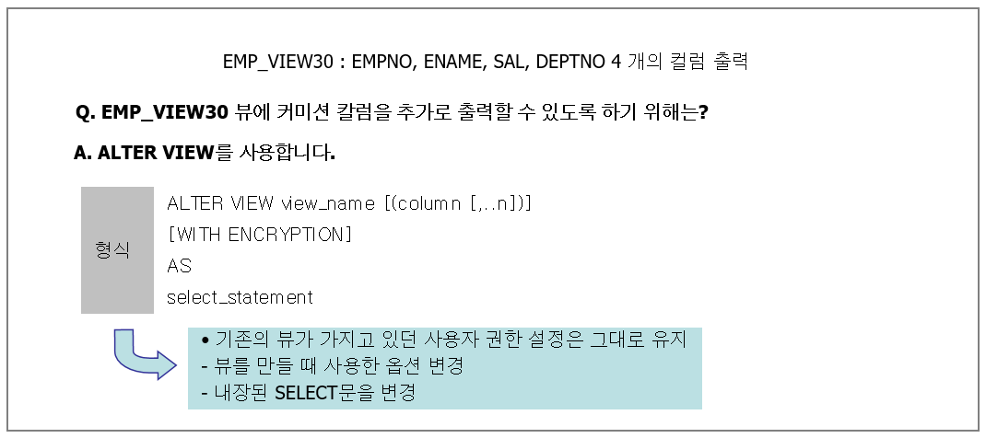
뷰 수정하고 제거하기

Slide 28
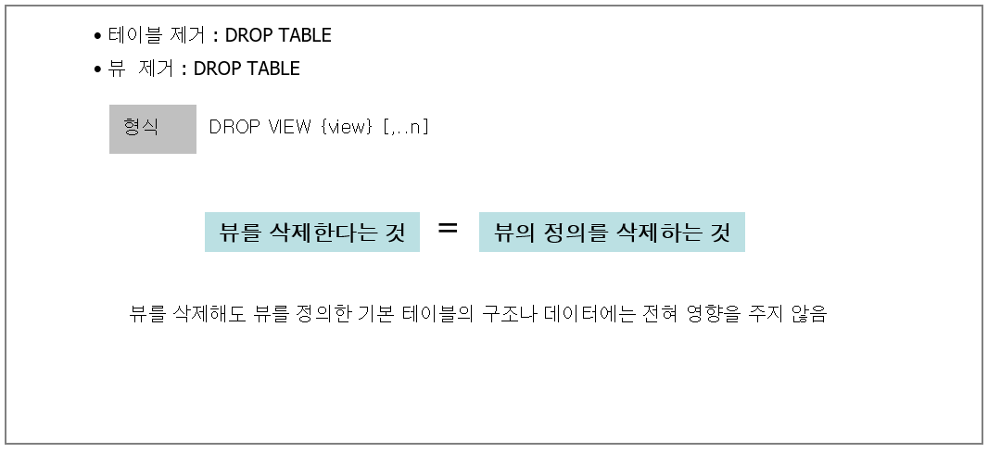
뷰 수정하고 제거하기

Slide 29
SSMS에서 뷰 다루기
Page 540 참조

